Slide 1

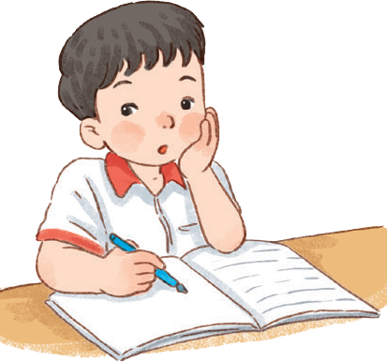
TIẾNG VIỆT 1

Slide 2
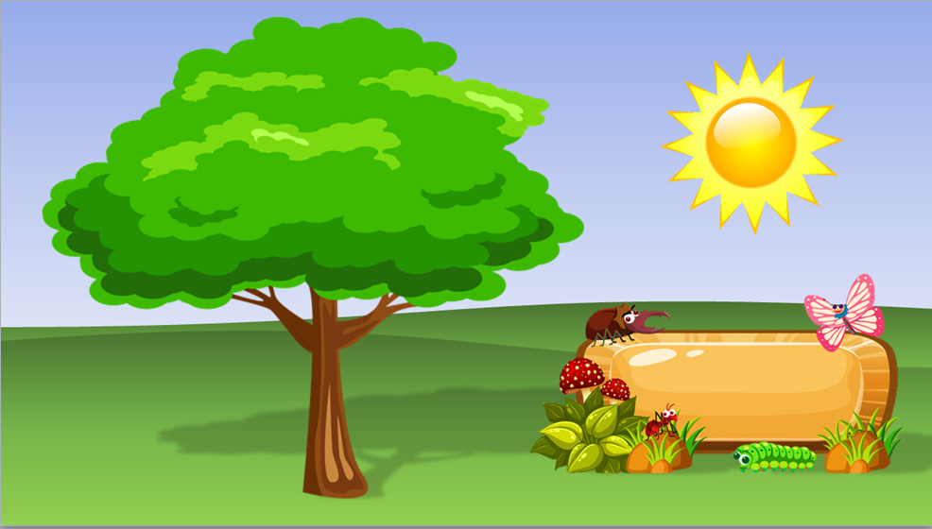


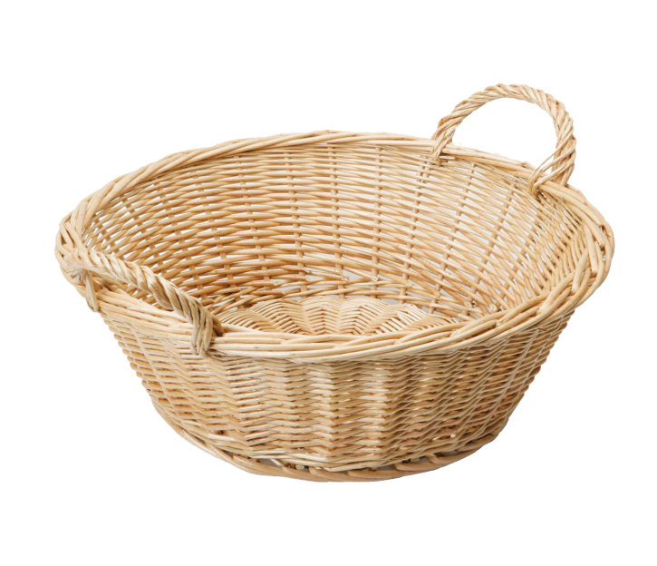
Trò chơi: Hái táo
4
1
6
5
3
2
hiểu biết
xanh biếc
xung phong
trùng điệp
khiêm tốn
cồng chiêng

Slide 3


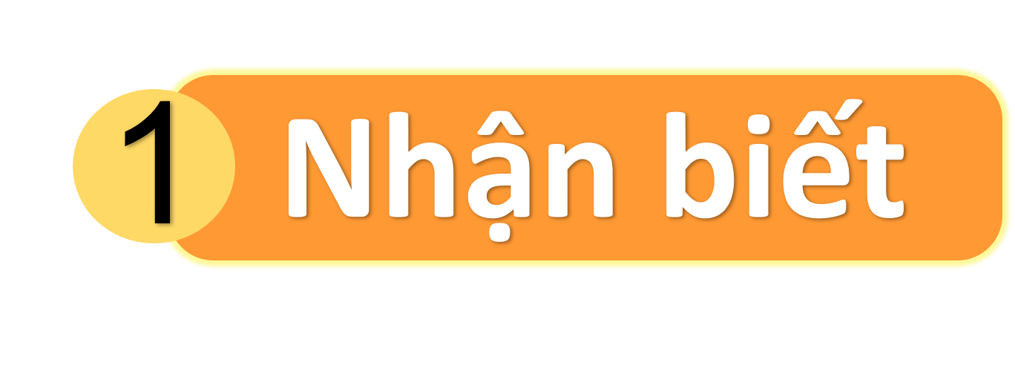

Slide 4
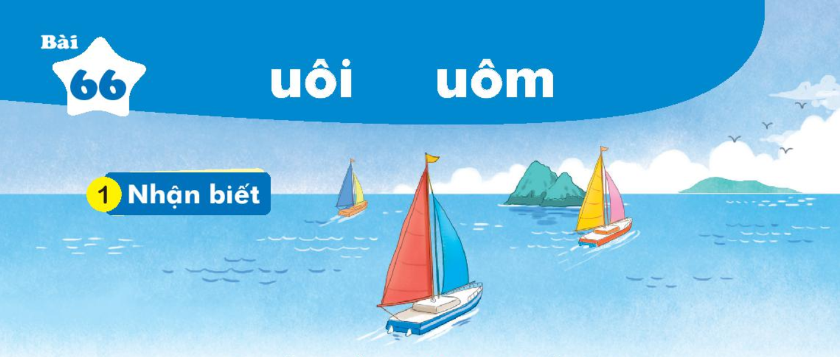
Thuyền buồm xuôi theo chiều gió.
uôm
uôi

Slide 5


Slide 6


uôi
uôm
x
uôi
uôi
xuôi

Slide 7

uôi
uôi
muối
muỗi
nguội
tuổi
uôi
uôi
buồm
muỗm
uôm
uôm
uôm
uôm
nhuốm
nhuộm

Slide 8


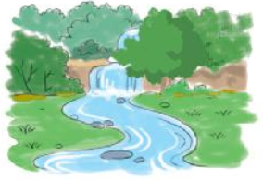
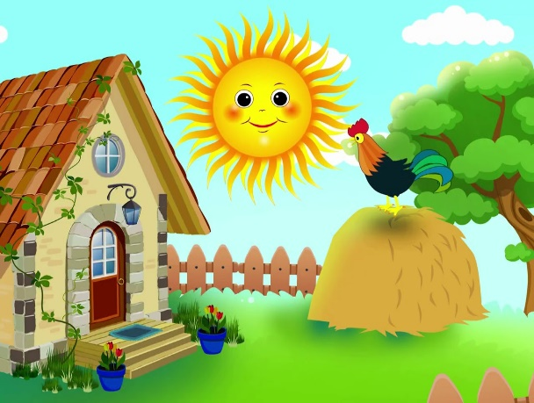
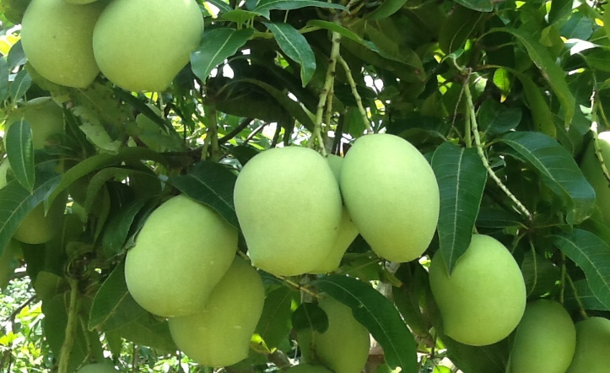
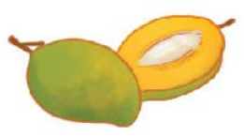
con suối
buổi sáng
uôi
uôi
quả muỗm
uôm

Slide 9

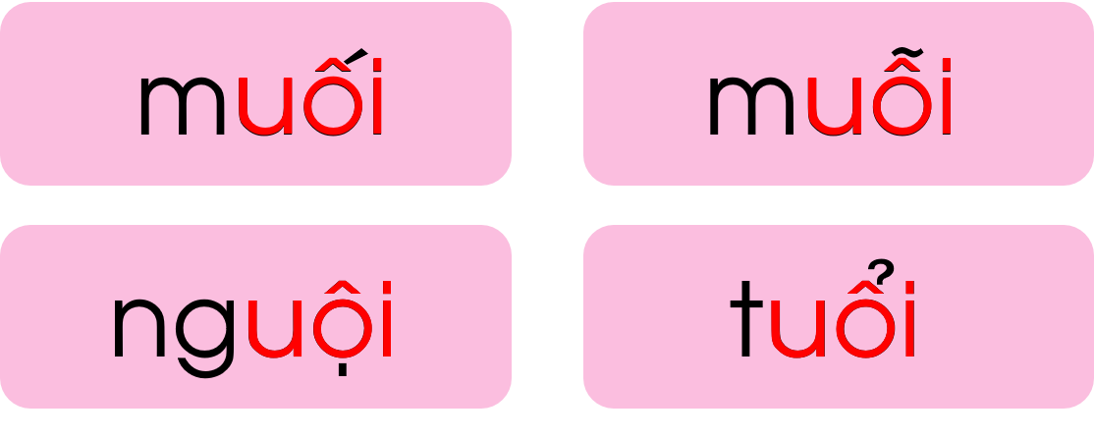
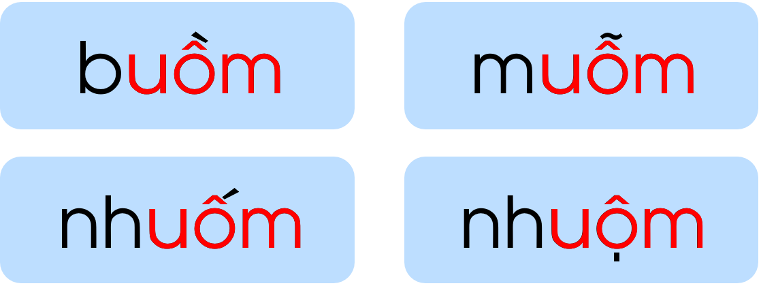


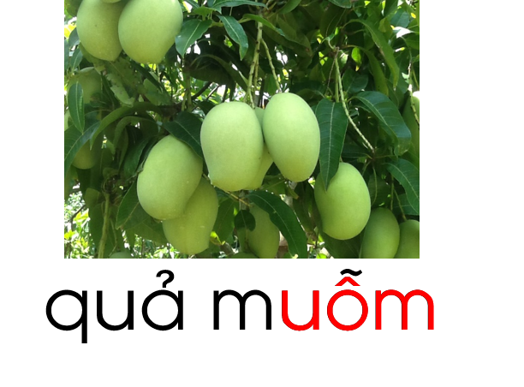
uôi
uôm
x
uôi
xuôi

Slide 10


Slide 11
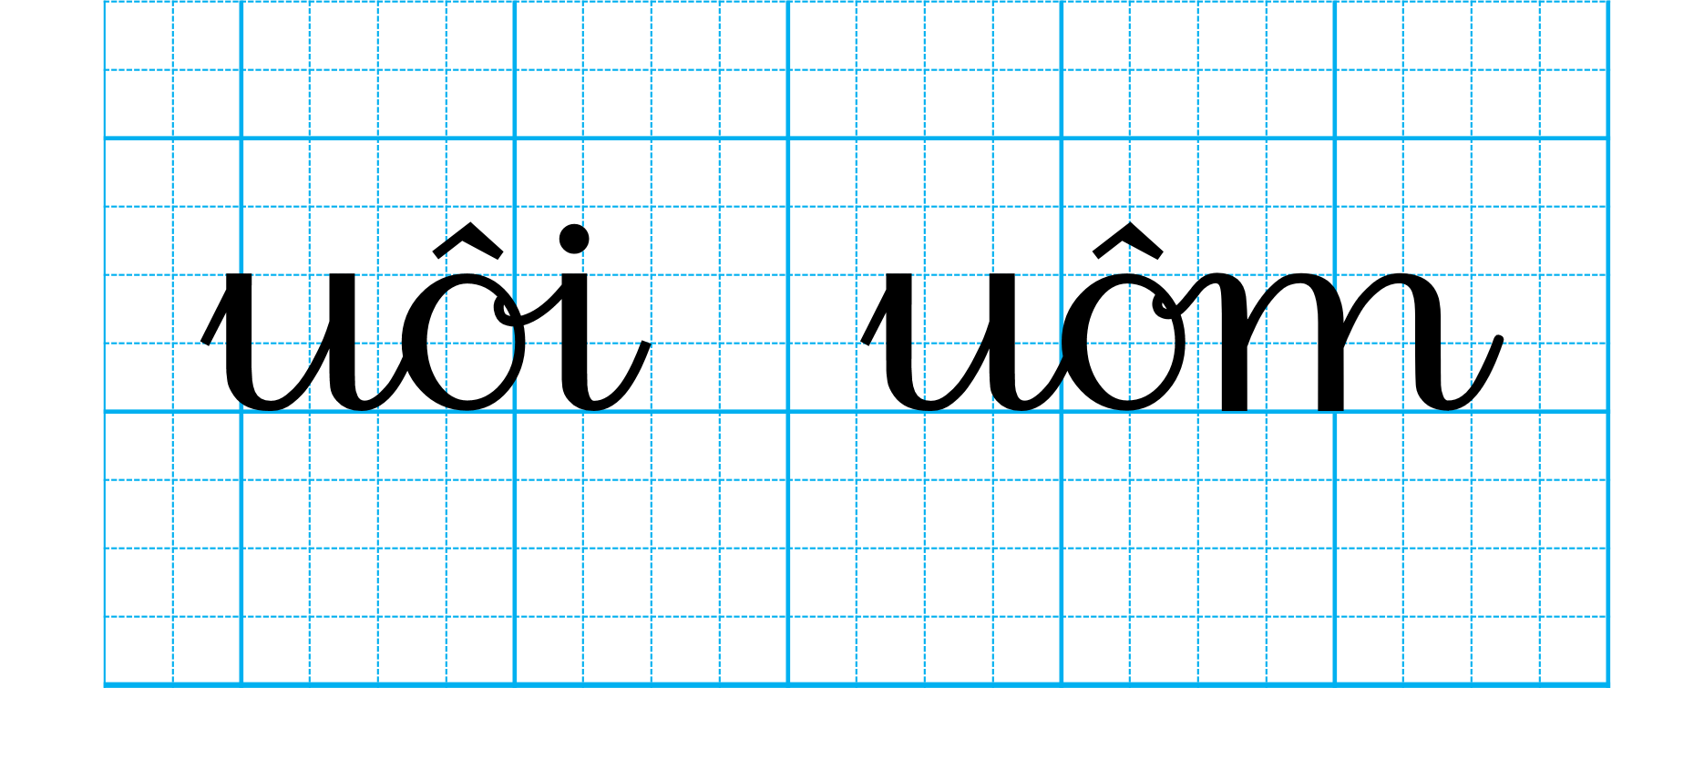

Slide 12
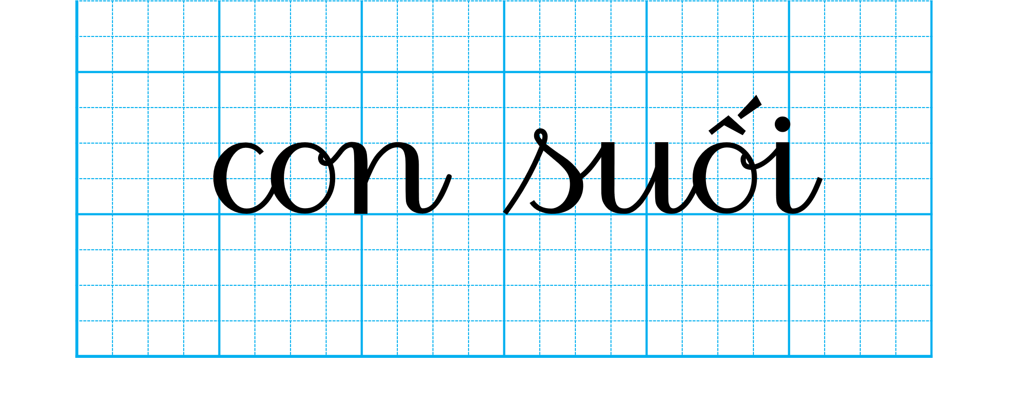

Slide 13
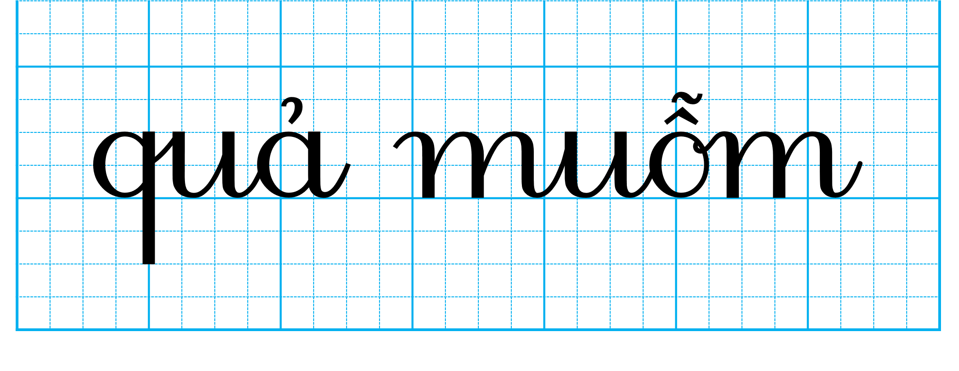

Slide 14
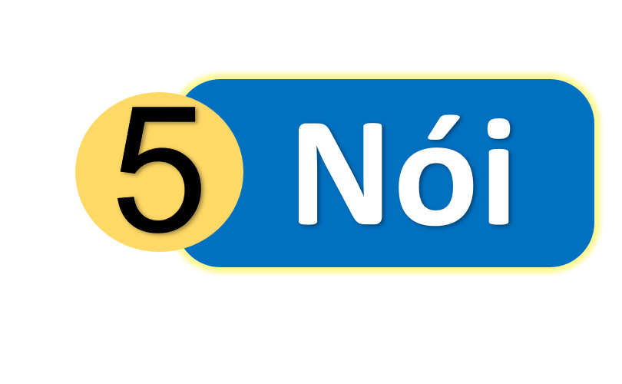
4

Slide 15
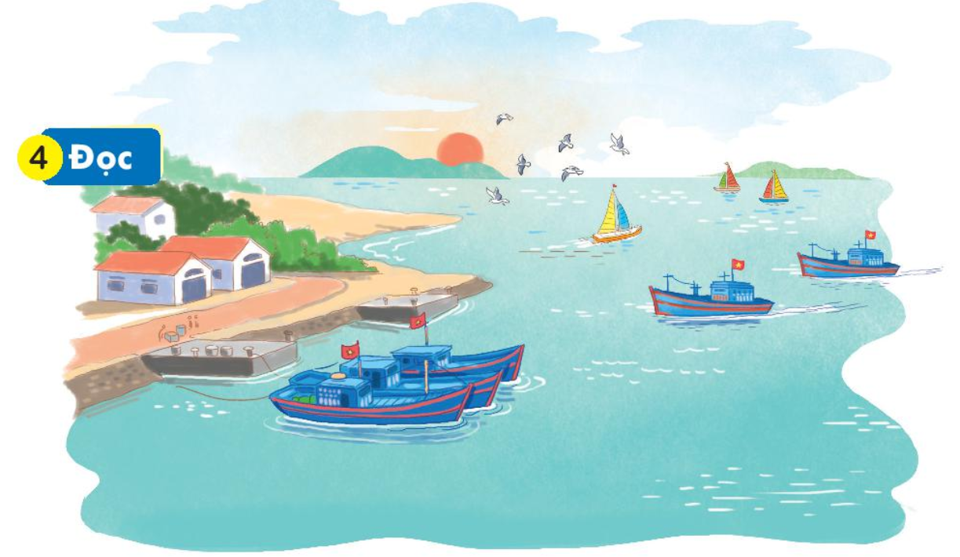


Slide 16
Buổi sớm mai, ông mặt trời nhô lên từ biển. Mặt biển nhuộm một màu xanh biếc. Đàn hải âu sải cánh bay liệng trên bầu trời. Xa xa là những cánh buồm căng gió. Phía bến cảng, những chiếc tàu cá nối đuôi nhau vào bờ.

Slide 17

Buổi sớm mai, ông mặt trời nhô lên từ biển. Mặt biển nhuộm một màu xanh biếc. Đàn hải âu sải cánh bay liệng trên bầu trời. Xa xa là những cánh buồm căng gió. Phía bến cảng, những chiếc tàu cá nối đuôi nhau vào bờ.

Slide 18
Buổi sớm mai, ông mặt trời nhô lên từ biển. Mặt biển nhuộm một màu xanh biếc. Đàn hải âu sải cánh bay liệng trên bầu trời. Xa xa là những cánh buồm căng gió. Phía bến cảng, những chiếc tàu cá nối đuôi nhau vào bờ.

Slide 19
Buổi sớm mai, ông mặt trời nhô lên từ biển. Mặt biển nhuộm một màu xanh biếc. Đàn hải âu sải cánh bay liệng trên bầu trời. Xa xa là những cánh buồm căng gió. Phía bến cảng, những chiếc tàu cá nối đuôi nhau vào bờ.

Slide 20
Buổi sớm mai, ông mặt trời nhô lên từ biển. Mặt biển sáng lấp lánh. Đàn hải âu sải cánh bay liệng trên bầu trời. Xa xa là những cánh buồm căng gió. Phía bến cảng, những chiếc tàu cá nối đuôi nhau vào bờ.
1
3
2
4
5

Slide 22

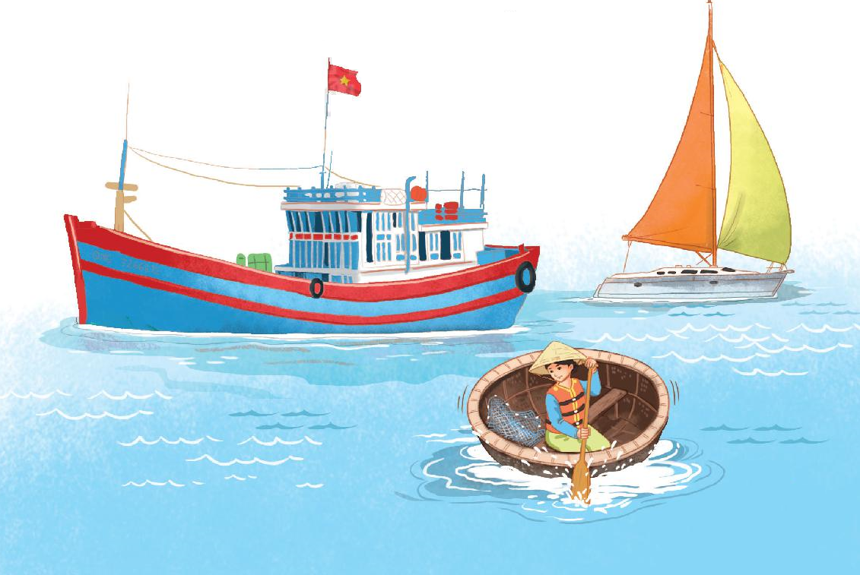
Đi lại trên biển

Slide 23

HOẠT ĐỘNG TIẾP NỐI

